Slide 1
Projekt zespołowy w ramach zajęć
Projekt Zespołowy na Uniwersytecie Opolskim
Informatyka 3 rok I stopień 2021/2022

Slide 2
Spis treści
Lead Programmer (Przemysław Polek)
Character & AI Developer (Jordan Kucharski)
3D Artist (Eryk Kwaśniak)
Plan na kolejny tydzień

Slide 3
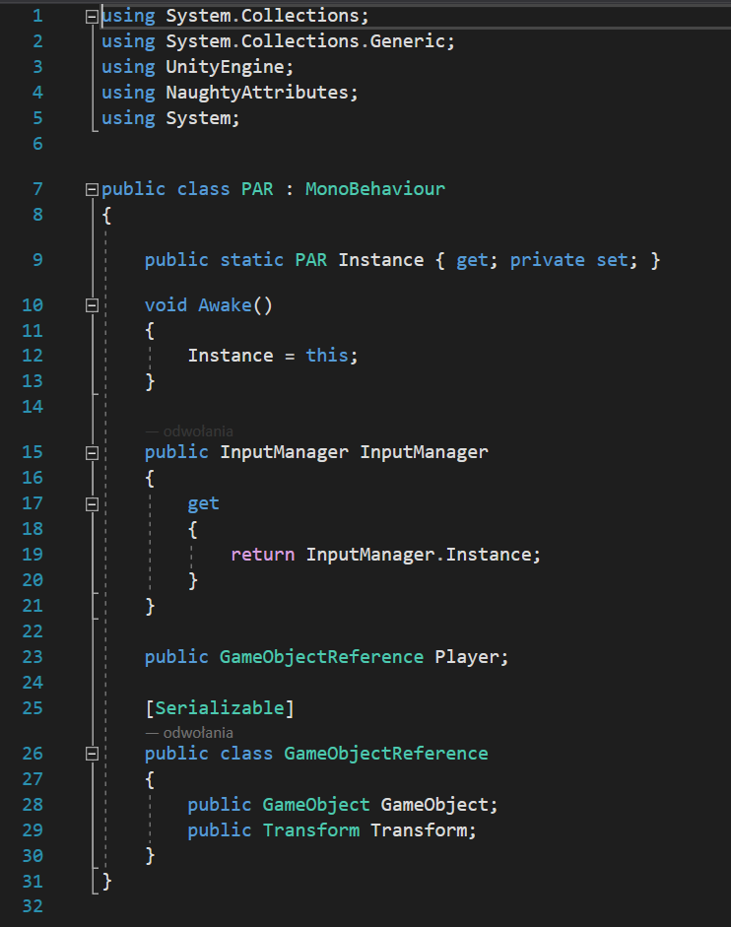

Lead Programmer
Stworzenie plików GameManager i PAR
Aktualizowanie Trello oraz
ustalanie spotkań organizacyjnych

Slide 4

Character & AI Developer
Character Controller
Dash
Sprint
Crouch
Usprawniono również
prędkość gracza, aby bardziej
odpowiadała dynamicznej
rozgrywce

Slide 5
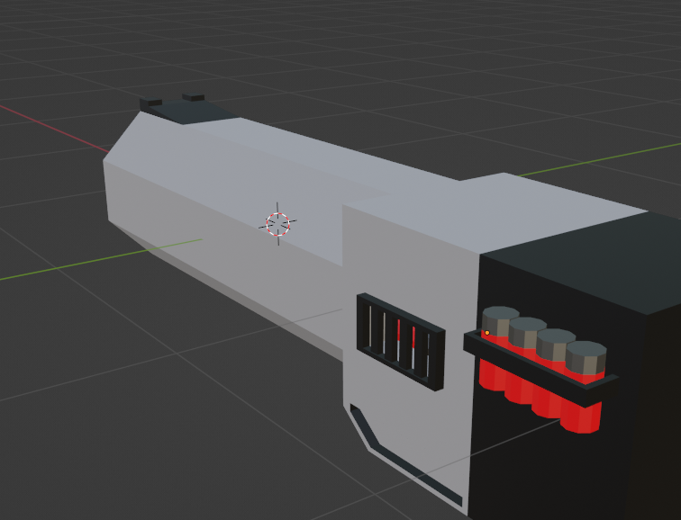
3D Artist
Dodano kolejny model broni wraz z modelem pocisku

Slide 6
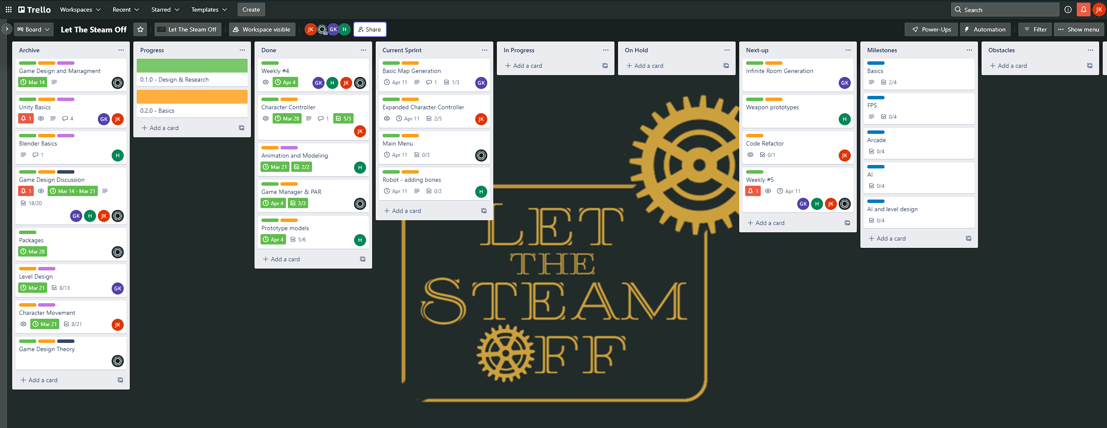
Trello

Slide 7
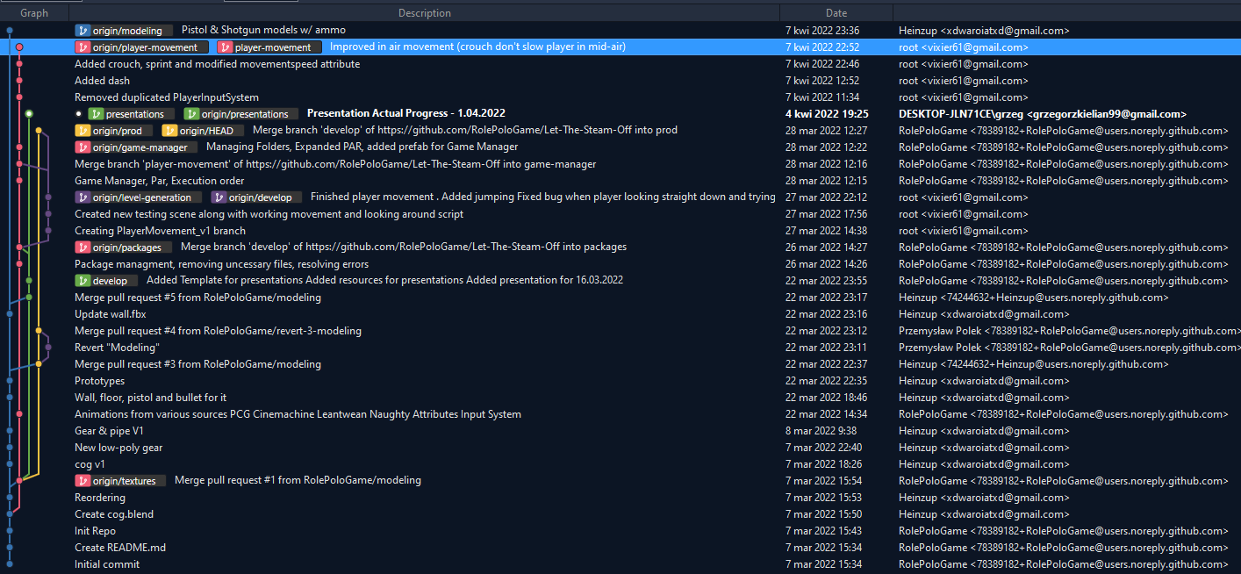
Branches

Slide 8
Plan na kolejny tydzień
Lead Programmer
Stworzenie menu i ustawień
Level Developer
Stworzenie grida nxm razem ze ścianami oraz losowo rozstawionymi prefabrykatami (typu budek, ściany)
Character & AI Developer
Code refractor/optymalizacja kodu
3D Artist
zrobić szkielet i animacje chodzenia + kolejne prototypy broni

Slide 9
Dziękuję za uwagę
Jordan Kucharski

